Slide 1
স্বাগতম

Slide 3
শিক্ষক পরিচিতি
পাঠ পরিচিতি
মোঃ আঃ হাই আলহাদী
সিনিয়র শিক্ষক
আশ্রাফাবাদ উচ্চ বিদ্যালয়,
কামরাঙ্গির চর, ঢাকা১২১১।
শ্রেনিঃ ৯ম
বিষয়ঃ ইসলাম ও নৈতিক শিক্ষা
অধ্যায়- ৩য়
পাঠ- ৫ (হজ্ব)
তারিখ ২৫।০৮।২০১৯

Slide 4
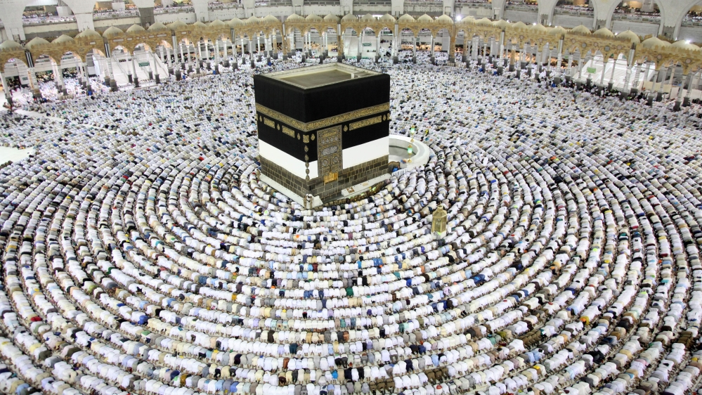
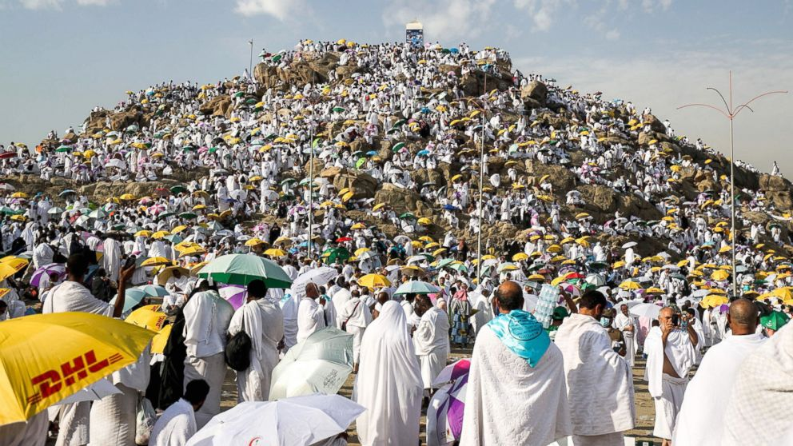
নিচের চিত্রগুলো লক্ষ্য করঃ

Slide 5
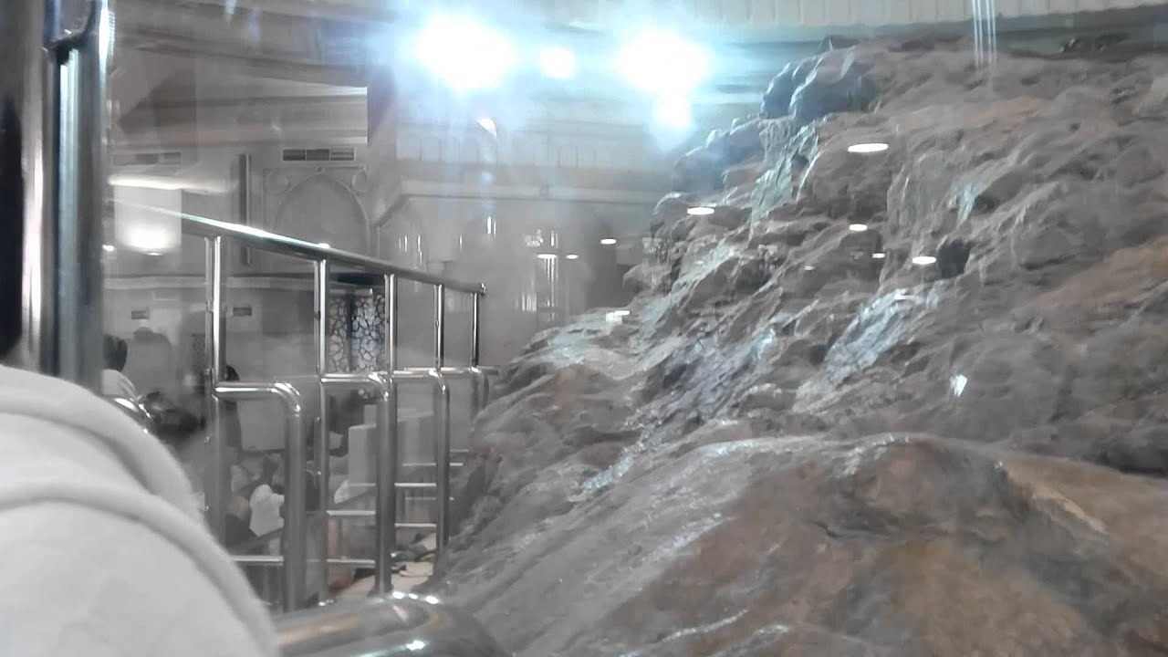

Slide 6
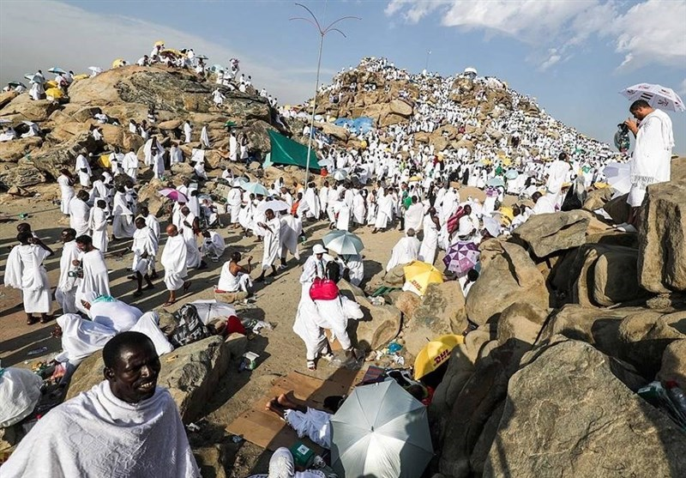
This Photo by Unknown Author is licensed under CC BY

Slide 7
হজ

Slide 8
শিখনফলঃ
হজের পরিচয় বর্ণনা করতে পারবে।
হজের নিয়মাবলি বর্ণনা করতে পারবে।
হজের তাৎপর্য ব্যাখ্যা করতে পারবে।

Slide 9
হজ ইসলামের ৫ম ভিত্তি।
হজ অর্থ সংকল্প করা, ইচ্ছা করা বা প্রদক্ষিন করা।
ইসলামের পরিভাষায়, আল্লাহর সন্তুষ্টি লাভের উদ্দেশ্যে হজের মাসের নির্ধারিত দিন সমূহের নির্ধারিত পদ্ধতিতে বাইতুল্লাহ ও সংশ্লিষ্ট স্থানসমূহ জিয়ারত করাকে হজ বলে।

Slide 10
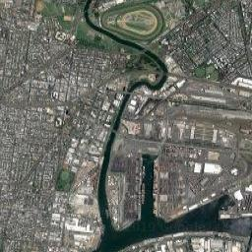

Slide 12
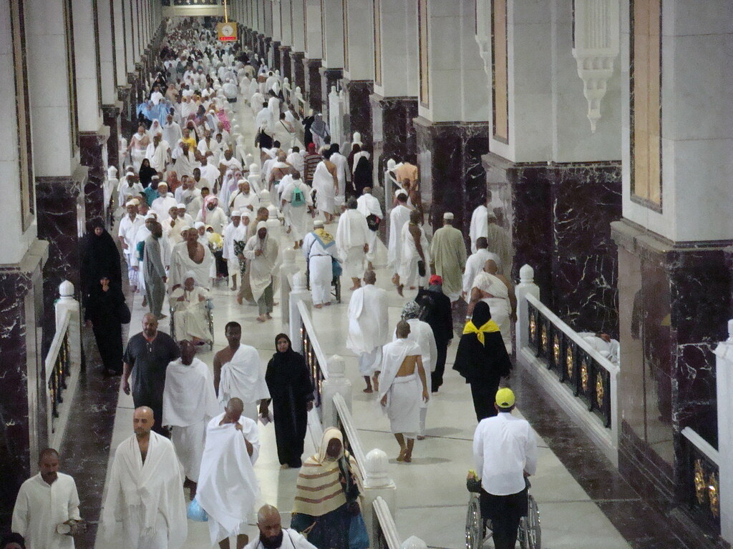
This Photo by Unknown Author is licensed under CC BY

Slide 13
হজের ফরজ তিনটিঃ ১।ইহরাম বাঁধা ২। ৯ই জিলহজ আরাফাতে অব্সথান করা ৩।তাওয়াফেজিয়ারত করা।

Slide 14
আল্লাহ বলেন,
إِنَّ أَوَّلَ بَيْتٍ وُضِعَ لِلنَّاسِ لَلَّذِي بِبَكَّةَ مُبَارَكًا وَهُدًى لِلْعَالَمِينَ (96) فِيهِ آَيَاتٌ بَيِّنَاتٌ مَقَامُ إِبْرَاهِيمَ وَمَنْ دَخَلَهُ كَانَ آَمِنًا وَلِلَّهِ عَلَى النَّاسِ حِجُّ الْبَيْتِ مَنِ اسْتَطَاعَ إِلَيْهِ سَبِيلًا وَمَنْ كَفَرَ فَإِنَّ اللَّهَ غَنِيٌّ عَنِ الْعَالَمِينَ (97) “মক্কাতেই মানবজাতির জন্য সর্ব প্রথম ঘর তৈরি হয়েছিল। ঐ ঘর বিশ্ববাসীদের জন্য হেদায়াত ও বরকতের উৎস।” (৩:৯৬) “আর তাতে অনেক স্পষ্ট নিদর্শন রয়েছে। যেমন মাকামে ইব্রাহীম বা ইব্রাহীমের দাঁড়ানোর স্থান এবং যারাই এ ঘরের মধ্যে আশ্রয় নেয় তারাই নিরাপদ। আল্লাহর উদ্দেশ্যে এ ঘরের হজ্ব সমাপন করা তাদের অবশ্যই কর্তব্য। যারা সেখানে যাবার সামর্থ রাখে এবং যদি কেউ অবিশ্বাস করে অর্থাৎ সামর্থ থাকা সত্ত্বেও হজ্ব না করে তাহলে সে জেনে রাখুক আল্লাহ বিশ্বজগতের কোন কিছুরই মুখাপেক্ষী নন।” (৩:৯৭)

Slide 15
মহানবী (স)বলেন,
“মকবুল হজের বিনিময় জান্নাত ছাড়া আর কিছুই নেই।” (বুখারি ও মুসলিম)
“যে ব্যাক্তি হজ করে সে যেন নবজাত শিশুর মতো নিষ্পাপ হয়ে যায়।”
(ইবন মাজাহ)

Slide 16
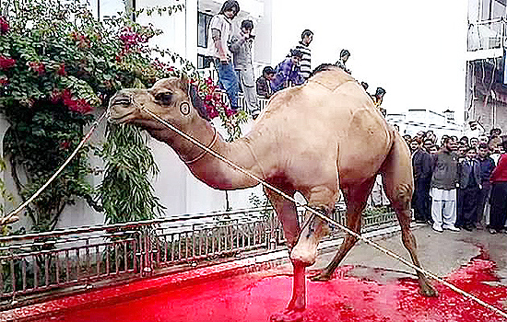

Slide 17
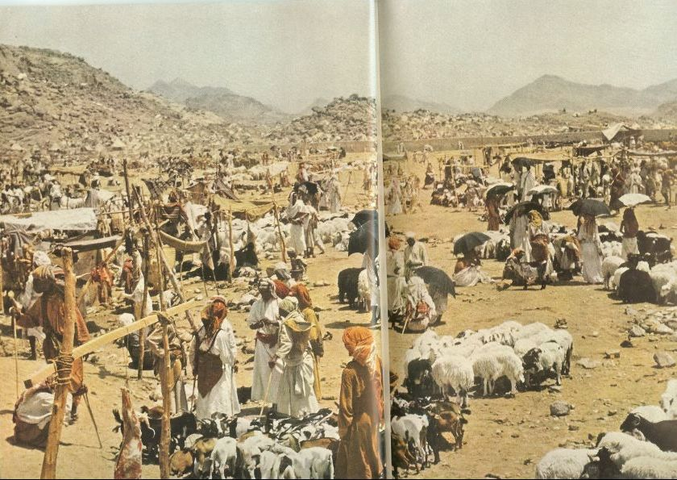

Slide 18
জোড়ায় জোড়ায় কাজঃ
হজ কী?
হজের ফরয কয়টি ও কী কী?
হজের ওয়াজিব কয়টি ও কী কী?

Slide 19
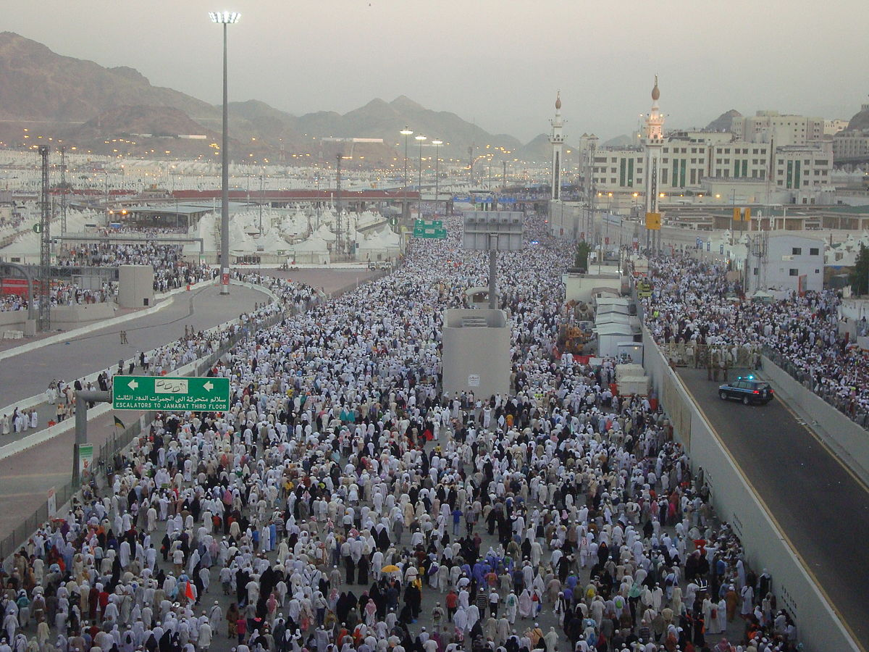
মিনা
This Photo by Unknown Author is licensed under CC BY-SA

Slide 20
মুল্যায়নঃ
১।হজ কী ?
২।হজের ফরয কয়টি ?
১।উঃইচ্ছা করা।
২।উঃতিন টি

Slide 21
বাড়ীর কাজঃ
হজের গুরত্ব ও তাৎপর্য ব্যাখ্যা কর।

Slide 22
আল্লাহ হাফেয

